Slide 1

人工智能驱动的游戏开发
虚幻引擎与AI工具链融合实践
李伙钦

Slide 2


01
课程导览与AI游戏开发新范式
02
虚幻引擎基础与智能开发环境搭建
03
AI赋能的3D资产高效生成工作流
04
动态内容生成：从静态场景到智能世界
05
智能NPC系统设计与自然语言交互实现
06
语音交互与无障碍游戏体验创新
content
07
全流程整合与性能优化实战
目录

Slide 3

课程导览与AI游戏开发新范式
01

Slide 4




解析人工智能如何重塑游戏内容生产流程与设计逻辑
生产流程重构
设计逻辑革新
AI将传统耗时的手工制作转变为自动化生成，显著缩短从概念到成品的周期。内容生产从线性流程进化为实时迭代的智能系统。
游戏设计不再受限于资源成本，可基于动态生成与情境响应构建开放世界。AI驱动的设计强调适应性、个性化与玩家行为耦合。
工具链协同范式
以虚幻引擎为核心，整合腾讯混元3D、OpenAI等多模态AI工具，形成高效联动的智能开发流水线，实现端到端的内容创造闭环。

Slide 5

介绍以虚幻引擎为核心、多模态AI工具协同的开发架构
闭环创作流程
AI功能深度嵌入UE工作流，形成从输入到生成再到反馈的闭环式创作模式，提升内容生产的连贯性与响应速度，减少外部依赖。
模块化设计
采用模块化架构设计，便于功能扩展与维护，提升开发灵活性，支持不同AI服务的动态替换与组合使用。
AI集成架构
智能资产生产
通过插件化方式集成腾讯混元3D、OpenAI与Tripo等多模态AI工具，实现文生3D、语音识别与图像生成能力的统一接入，支持在UE编辑器内完成本地化调用。
依托AI驱动实现3D资产的动态生成与实时迭代，大幅提升内容生产效率，推动游戏开发向数据驱动与情境感知方向演进。

Slide 6
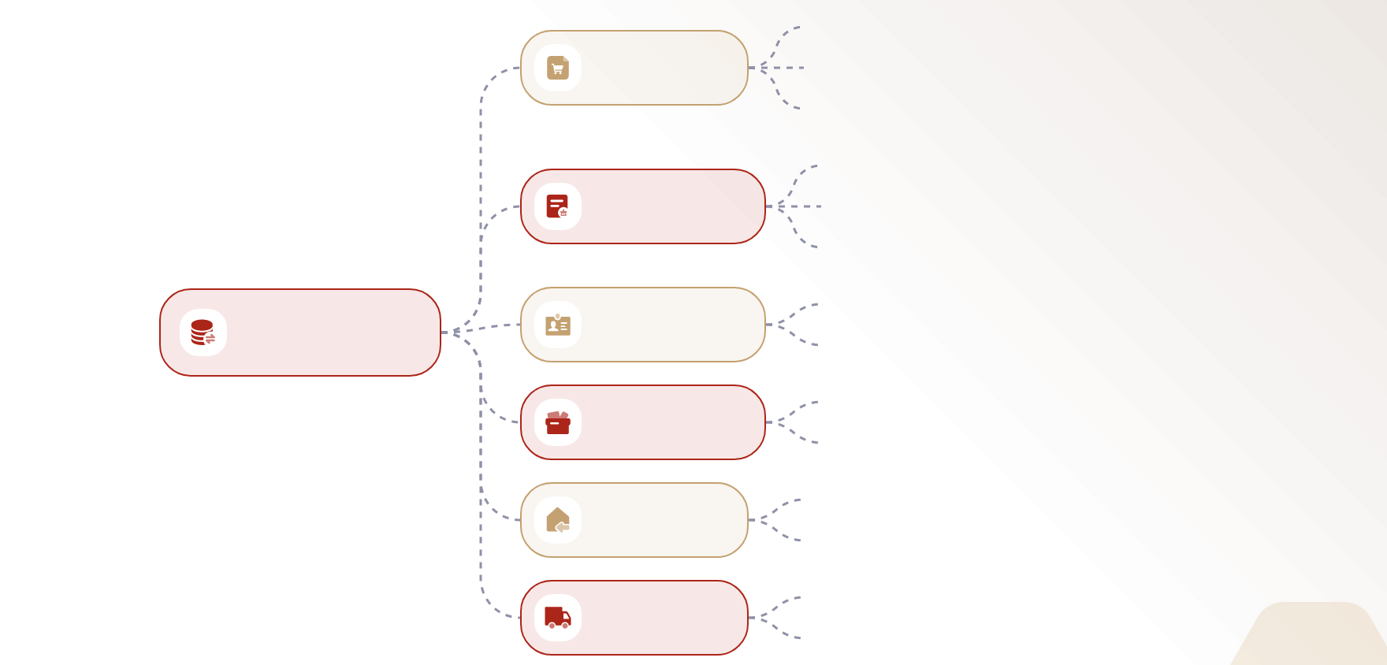
概述腾讯混元3D、Promethean AI与OpenAI在游戏中的集成路径
腾讯混元3D，10秒内生成高质量模型。
3D资产生成
支持文生3D与图生3D双模式输入。
API直连UE5，实现自动导入与部署。
Promethean AI理解语义描述生成布局。
场景智能设计
自动配置室内陈设与环境光照。
一键优化关卡设计与视觉叙事结构。
集成GPT构建有记忆的对话系统。
智能创作生态
NPC智能交互
支持蓝图配置情感响应与行为逻辑。
Whisper API实现多语言语音转文字。
语音实时处理
支持语音指令控制与无障碍交互。
统一API接口打通各生成系统。
工具链整合
融合混元、Promethean与OpenAI能力。
从内容生成到交互实现全流程覆盖。
流程自动化
显著提升美术与设计生产效率。

Slide 7
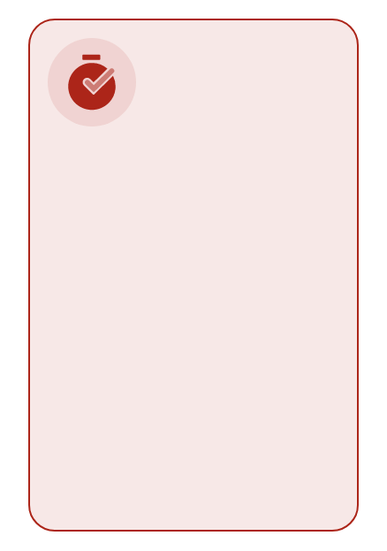



明确本课程的学习目标、实践任务与成果交付形式
学习目标
实践任务
成果交付
工具协同
掌握AI与虚幻引擎融合的核心技术路径，理解智能游戏开发的新范式。聚焦内容生成、NPC交互与语音系统三大能力提升开发效率与创意边界。
完成AI插件集成、3D资产批量生成及智能NPC对话系统搭建。通过真实项目流程训练从概念到可运行原型的端到端实现能力。
提交一个包含AI生成内容与自然语言交互功能的游戏原型。配套完整的技术实现文档与用户测试反馈报告作为评估依据。
整合腾讯混元3D、OpenAI-Api-Unreal等工具链，构建高效自动化工作流。实现AI能力在UE5编辑器内无缝调用与资源实时同步。

Slide 8
虚幻引擎基础与智能开发环境搭建
02

Slide 9
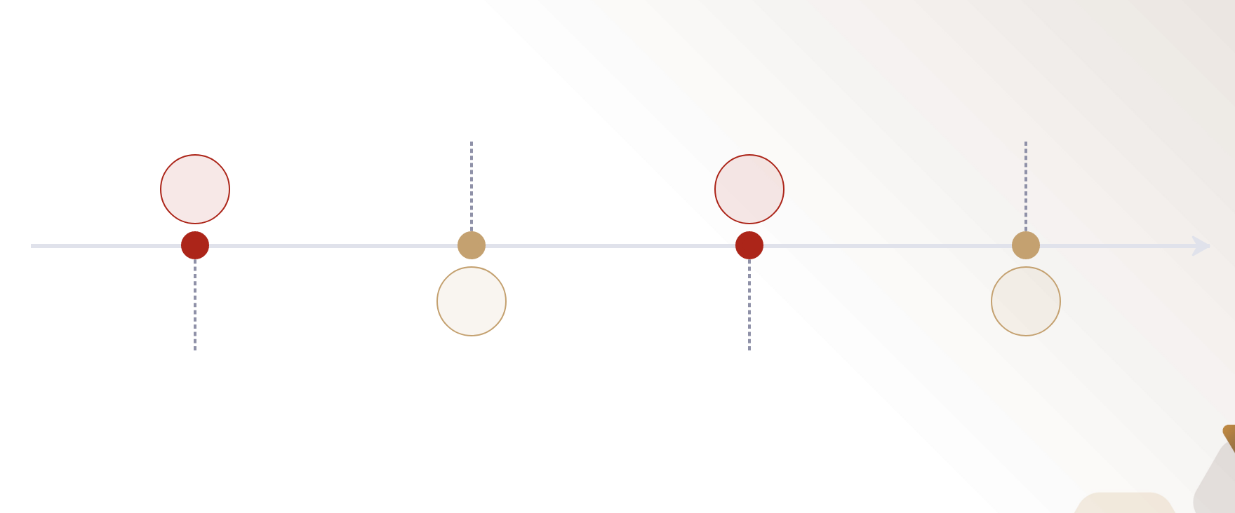
快速构建UE5项目结构并配置AI插件运行时依赖环境
导入插件
测试连通
将OpenAI-Api-Unreal插件导入项目，验证其在编辑器中的功能可用性及蓝图节点注册状态。
执行基础测试用例，验证API与外部AI服务的通信能力，确保对话、图像、语音等模块正常连接。
01
03
02
04
创建项目
配置密钥
基于UE5启动器创建第三人称模板项目，启用必要插件，集成版本控制以支持团队协作与资源管理。
通过环境变量或项目设置安全配置OPENAI_API_KEY，避免硬编码，提升安全性与跨平台兼容性。

Slide 10



集成OpenAI-Api-Unreal插件实现API密钥的安全认证管理
插件集成
密钥安全
通信验证
在UE5项目中导入OpenAI-Api-Unreal插件，通过Git克隆源码并配置至Plugins目录。启用插件后可在蓝图中调用API功能，实现与GPT、DALL·E等模型的通信。
支持环境变量与蓝图双模式配置API密钥，避免硬编码泄露风险。推荐使用系统级环境变量管理，提升项目安全性与团队协作规范性。
通过简单请求测试插件与OpenAI服务的连接状态，确认身份认证有效。结合日志输出与错误提示，快速定位网络或权限问题，保障后续功能正常运行。

Slide 11
部署本地化脚本工具链支持自动化资源生成与场景加载
脚本自动化
工具链集成
智能加载系统
通过Python和Unreal Python API编写本地脚本，实现资源批量导入与场景自动构建。提升内容迭代效率，减少重复性手动操作。
整合AI生成模型接口与UE编辑器，打造一键式资源生成-导出-加载流程。支持JSON配置驱动，适配多平台资源规范。
基于游戏上下文预加载AI生成资源，利用异步队列管理内存占用。确保场景切换流畅，降低运行时卡顿风险。

Slide 12
验证语音识别、图像生成与对话系统的初始通信能力
语音验证
图像生成
对话连通
集成Whisper API实现多语言语音转文字，测试实时识别准确率与响应延迟。通过麦克风输入验证语音指令能否正确触发游戏内行为，确保交互流畅自然。
调用DALL·E接口根据文本描述生成贴图或道具素材，检验图像质量与语义匹配度。确认生成结果可自动导入UE5资源库并应用于材质球或UI元素。
通过OpenAICallChat模块发送测试请求，验证GPT模型返回的NPC对话内容是否连贯合理。检查上下文记忆功能是否正常工作，保障多轮交互稳定性。

Slide 13
AI赋能的3D资产高效生成工作流
03

Slide 14

利用腾讯混元3D基于文本或草图10秒生成商用级3D模型
01
02
03
04
多模态输入
快速生成模型
商用级精度
集成虚幻引擎
支持文本和草图转3D，提供文生3D与图生3D两种方式，降低用户创作门槛。
10秒内完成高质量3D建模，提升创作效率，满足高效设计需求。
模型具备精细拓扑与合理UV，几何与材质表现优异，符合游戏影视标准。
通过插件无缝接入UE5，支持一键导入，实现工作流高效协同。
05
06
批量处理能力
优化制作流程
可自动化转化概念图集，完成命名分类与资产入库，提升制作效率。
显著缩短角色与道具前期周期，助力团队高效协作与项目迭代。

Slide 15

实现Tripo或多视图扩散技术在UE编辑器内的无缝调用
稀疏视图重建
实时通信协议
利用腾讯混元3D的稀疏视图技术提升几何精度，有效保障生成模型的结构完整性与细节表现。
基于HTTP/WebSocket构建低延迟通信机制，确保与AI服务端高效交互，支持多任务并行传输。
拖拽式转换
任务队列管理
结合拖拽操作实现图像到3D模型的自动化转换，降低使用门槛，提高内容创作效率。
支持多张概念图并行提交与任务排队处理，优化资源调度，显著提升资产生产效率。
插件化集成
本地缓存机制
通过插件化架构将Tripo API深度集成至UE5编辑器，提升系统扩展性与维护性，实现功能模块的灵活调用。
自动存储已生成模型至本地资源库，减少重复API调用，加快迭代与场景部署速度。

Slide 16
批量处理概念图转化为可渲染网格体并自动导入资源库
01
02
03
04
批量导入
AI转模型
自动入库
流程优化
通过脚本自动化将大量概念图批量导入UE5，减少手动操作。支持多种图像格式，提升资源准备效率。
集成Tripo或腾讯混元3D，将概念图在几秒内转化为3D网格体。利用多视图扩散技术补全几何结构。
生成的3D资产自动分类并存入虚幻引擎资源库。命名规则与路径管理规范化，便于后续调用与检索。
结合本地缓存机制避免重复生成，节省时间与算力。支持后台异步处理，不影响编辑器主进程运行。

Slide 17
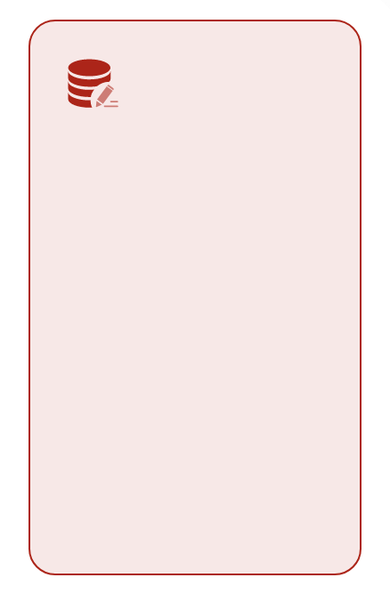
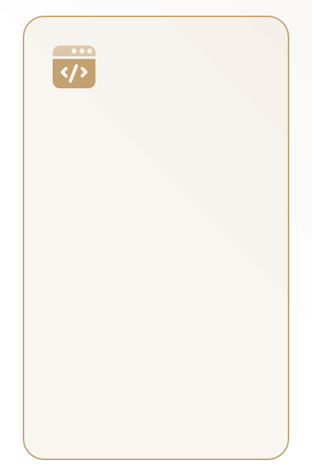


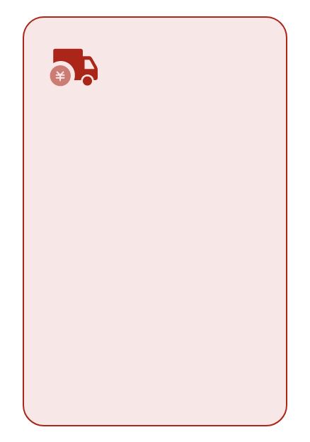
优化生成模型的拓扑结构与材质映射以适配实时渲染需求
拓扑优化
材质重映射
LOD生成策略
UV智能展开
生成的3D模型常存在高面数与冗余顶点，需通过自动减面算法优化拓扑结构。使用虚幻引擎内置的Simplify工具或外部AI减面技术，在保留细节的同时提升实时渲染性能。
AI生成模型的材质常不匹配UE5渲染管线，需重新分配PBR材质球。结合Substance AI自动识别纹理类型，并智能匹配金属度、粗糙度等参数以符合物理渲染标准。
为适配不同距离渲染需求，自动生成多级细节层级（LOD）。利用AI预测视觉重要性区域，优先保留关键部位几何精度，降低远距离面片消耗。
原始生成模型常缺乏合理UV布局，影响贴图绘制与光照计算。借助AI驱动的自动展UV工具，快速生成低拉伸、无重叠的UV岛，提升纹理效率与视觉质量。
引擎兼容处理
将外部AI生成的模型导入UE5时，需统一坐标系、缩放比例与法线方向。建立自动化预处理脚本，批量修复网格问题，确保资源可直接用于游戏场景中。

Slide 18
动态内容生成：从静态场景到智能世界
04

Slide 19




通过DALL·E接口按语义描述实时生成贴图与UI视觉元素
语义生成贴图
动态UI设计
通过DALL·E接口，开发者可基于自然语言描述实时生成高质量游戏贴图。例如输入“潮湿的石墙带青苔裂纹”，即可生成符合场景氛围的纹理资源，大幅提升美术迭代效率。
利用AI根据游戏情境自动生成UI视觉元素，如技能图标、菜单背景等。结合玩家风格偏好或剧情进展实现个性化界面呈现，增强沉浸感与交互美感。
运行时集成
成本与优化
在UE5中通过蓝图调用DALL·E API，实现编辑器内一键生成并导入资源。支持参数化控制图像尺寸与风格，确保输出内容无缝适配项目美术规范。
合理管理API调用频率以控制成本，采用缓存机制存储常用生成结果。设置本地代理层进行请求聚合与压缩，降低延迟并提升整体响应性能。

Slide 20



结合Promethean AI自动生成多样化室内场景布局与陈设
智能布局生成
风格化陈设
人机协同设计
Promethean AI基于语义规则与机器学习模型，可自动生成符合玩法需求的室内场景布局。系统理解房间功能与玩家动线，实现从概念到3D空间的快速转化。
根据设定的艺术风格自动匹配家具、装饰与光照配置，保持视觉一致性。支持多种主题如科幻、中世纪或现代写实，提升场景多样性与沉浸感。
设计师可实时调整AI生成结果，保留创意主导权的同时提高迭代效率。系统学习用户偏好，持续优化推荐内容，形成个性化工作流。

Slide 21




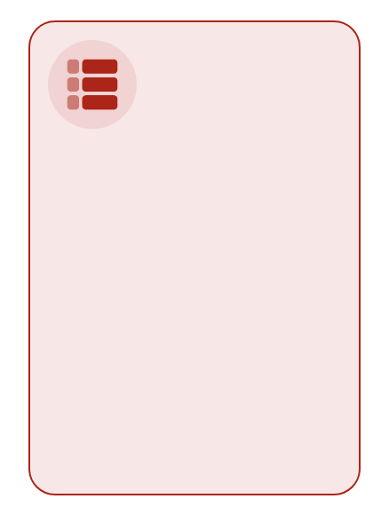
构建情境感知的内容推荐机制提升关卡设计创造力
情境感知引擎
语义化场景理解
AI协同设计流
动态难度适配
基于玩家行为数据与环境状态构建动态推荐模型，实时分析游戏进度与偏好。结合机器学习预测内容需求，驱动关卡元素智能生成与调整。
利用NLP解析任务描述与对话文本，提取关键情境特征如氛围、难度和主题风格。将语义信息映射到内容库，精准匹配生成策略。
集成Promethean AI等工具实现自动布局优化，根据情境反馈迭代房间结构与敌人配置。设计师通过参数调控引导生成方向，提升创作效率。
系统实时评估玩家技能水平与情绪反应，调整推荐内容的挑战性与复杂度。确保关卡体验既具惊喜又保持平衡流畅。
创意增强闭环
AI生成候选方案供开发者选择与微调，人工决策反哺模型训练。形成‘生成-反馈-进化’的智能设计生态，持续提升创造力输出。

Slide 22
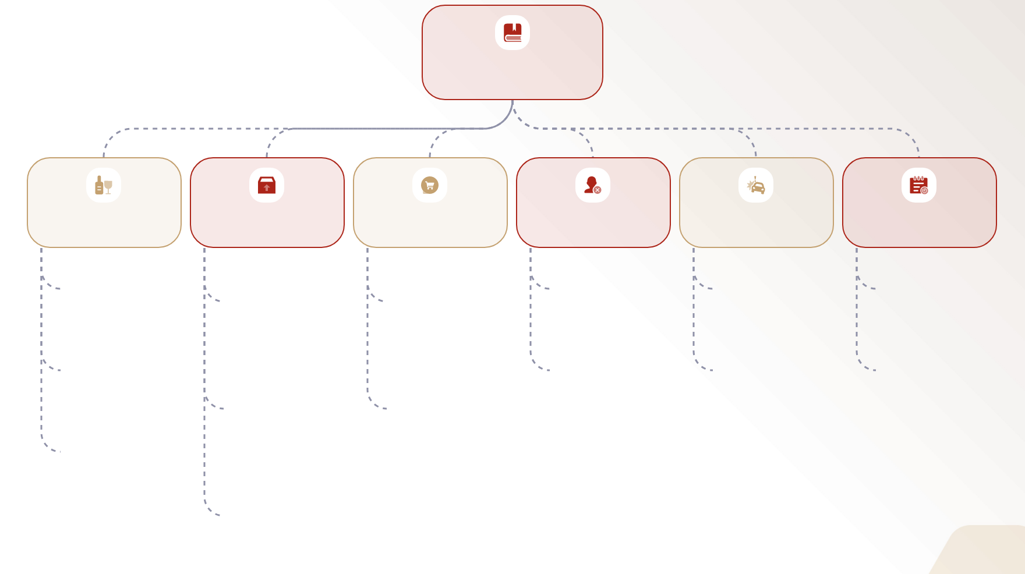
建立AI生成资源的质量评估与人工筛选协同流程
AI资源管控
质量标准
评估流程
人机协同
版本管理
效率平衡
协作优化
清晰度规范，确保生成图像细节锐利无模糊。
技术验证阶段，检查资源是否符合基础工程要求。
自动化检测初筛，快速过滤明显不合格的生成结果。
记录生成参数，保存每次产出的技术配置信息。
分级处理策略，按场景需求分配计算资源。
问题标注功能，帮助团队识别并定位生成缺陷。
拓扑合理性，保证模型结构逻辑正确无错乱。
追踪修改历史，支持问题回溯与优质配置复用。
动态质量调节，在速度与精度间实现最优权衡。
反馈闭环机制，推动AI模型持续迭代与提升。
视觉匹配测试，比对生成结果与设计目标的一致性。
人工评审介入，对关键指标进行主观判断与修正。
风格一致性，维持输出内容在主题上的统一性。
性能分析环节，评估光照、动画和碰撞体的可用性。

Slide 23
智能NPC系统设计与自然语言交互实现
05

Slide 24
基于GPT模型构建具有记忆与情感状态的NPC对话树
01
02
03
04
记忆机制
情感建模
对话树融合
蓝图集成
通过上下文记忆模块，NPC能记住玩家先前的对话内容与关键选择。结合GPT模型实现多轮对话连贯性，增强角色真实感与沉浸体验。
引入情感状态变量，动态调整NPC语气与回应风格。基于玩家行为触发喜怒哀乐等情绪反应，使交互更具人性温度。
将传统分支对话树与GPT生成式逻辑结合，保留设计可控性同时提升自由度。关键节点由AI生成个性化回应，丰富叙事层次。
在UE蓝图中调用OpenAICallChat模块，实现无需硬编码的对话系统搭建。支持实时调试与参数调节，加速迭代开发流程。

Slide 25

在蓝图中集成OpenAICallChat模块实现上下文连贯响应
会话记忆机制
上下文管理
内置对话历史保存功能，支持自定义上下文长度和优先级权重，确保NPC回应具有情境连贯性和语义一致性。
动态管理多轮对话上下文，控制信息保留范围与重要性排序，增强AI对复杂交互场景的理解能力。
无代码API调用
回复风格调节
利用蓝图系统完成请求与响应的全流程处理，使非程序员也能快速接入AI功能，提升开发效率与协作灵活性。
提供温度、长度、随机性等参数调节，灵活控制生成内容的风格与行为，满足不同角色设定需求。
蓝图集成模块
性能优化策略
通过UE5蓝图集成OpenAICallChat模块，使用可视化节点实现API调用，无需编写C++代码，降低开发门槛。
采用本地缓存减少重复请求，平衡生成质量与运行性能，提升系统响应速度并降低API调用开销。

Slide 26
设计玩家意图识别层以支持开放式自然语言输入
意图识别架构
上下文记忆机制
开放域输入处理
实时响应优化
构建分层意图识别系统，结合规则引擎与机器学习模型，精准解析玩家自然语言输入。通过语义理解模块将非结构化对话映射到游戏可执行指令。
集成上下文管理器以跟踪对话历史和玩家状态，提升意图判断准确性。确保NPC在多轮交互中保持逻辑连贯与情境一致性。
支持自由文本输入并实现意图分类与槽位填充，适应多样化表达方式。利用预训练语言模型增强对俚语、错别字的容错能力。
采用异步调用与本地缓存策略降低GPT接口延迟，保障交互流畅性。关键指令路径设置超时降级机制，提升系统稳定性。

Slide 27




测试多轮对话稳定性并优化延迟与语义一致性表现
对话稳定性
延迟优化
语义一致性
测试自动化
通过模拟多轮交互测试NPC对话的连贯性，确保上下文记忆准确。结合日志分析与用户反馈定位断裂点，优化模型输入输出机制以提升整体稳定性。
采用异步请求与本地缓存策略减少API响应等待时间。在UE蓝图中设置超时熔断机制，保障游戏主线程流畅运行，降低玩家交互延迟感。
引入意图识别与情感追踪模块，使NPC回应符合角色设定与情境逻辑。通过提示工程约束GPT输出风格，增强语言表达的一致性与沉浸感。
构建自动化测试框架模拟不同玩家行为路径，批量验证对话树覆盖范围。集成性能监控工具实时追踪关键指标，支持快速迭代与问题回溯。

Slide 28
语音交互与无障碍游戏体验创新
06

Slide 29
集成Whisper API实现高精度多语言语音转文字功能
多语言支持
实时转写
无障碍设计
噪声优化
集成Whisper API可实现高精度的多语言语音识别，覆盖主流语种。玩家无论使用中文、英文还是小语种，都能获得一致的语音交互体验，提升游戏全球化适配能力。
系统在UE5中实现实时音频流处理，将玩家语音即时转化为文本输入。低延迟设计确保指令响应迅速，适用于对话选择、快捷命令等高频交互场景。
为视障或肢体不便玩家提供语音控制入口，替代传统按键操作。通过语音完成角色移动、菜单导航与任务触发，显著增强游戏包容性与可访问性。
内置语音预处理模块，有效过滤环境噪音并增强人声信号。结合上下文语义校正，提升复杂环境下语音识别的准确率与稳定性。

Slide 30
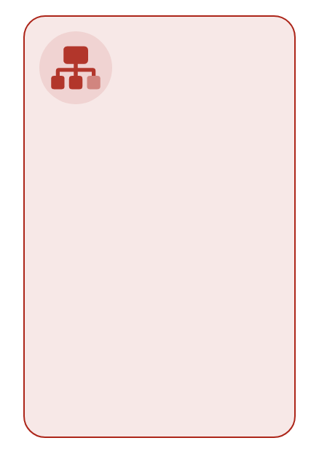



开发语音指令解析器控制角色移动、菜单操作与技能释放
指令映射
上下文感知
实时响应
多语言支持
将语音指令如“向前走”“打开背包”“释放火球术”精准映射到游戏内行为。通过关键词识别与语义解析，确保操作准确触发对应功能模块。
解析器结合当前游戏场景判断指令意图，避免歧义。例如在战斗中说“使用治疗”，自动选择可用的治疗技能并执行。
基于异步调用架构实现低延迟语音处理，提升交互流畅度。配合反馈提示音或UI高亮，增强玩家操作确认感。
集成Whisper API实现多语言语音输入兼容，服务全球玩家。支持自定义术语库，适配游戏专有名称与技能命名体系。

Slide 31
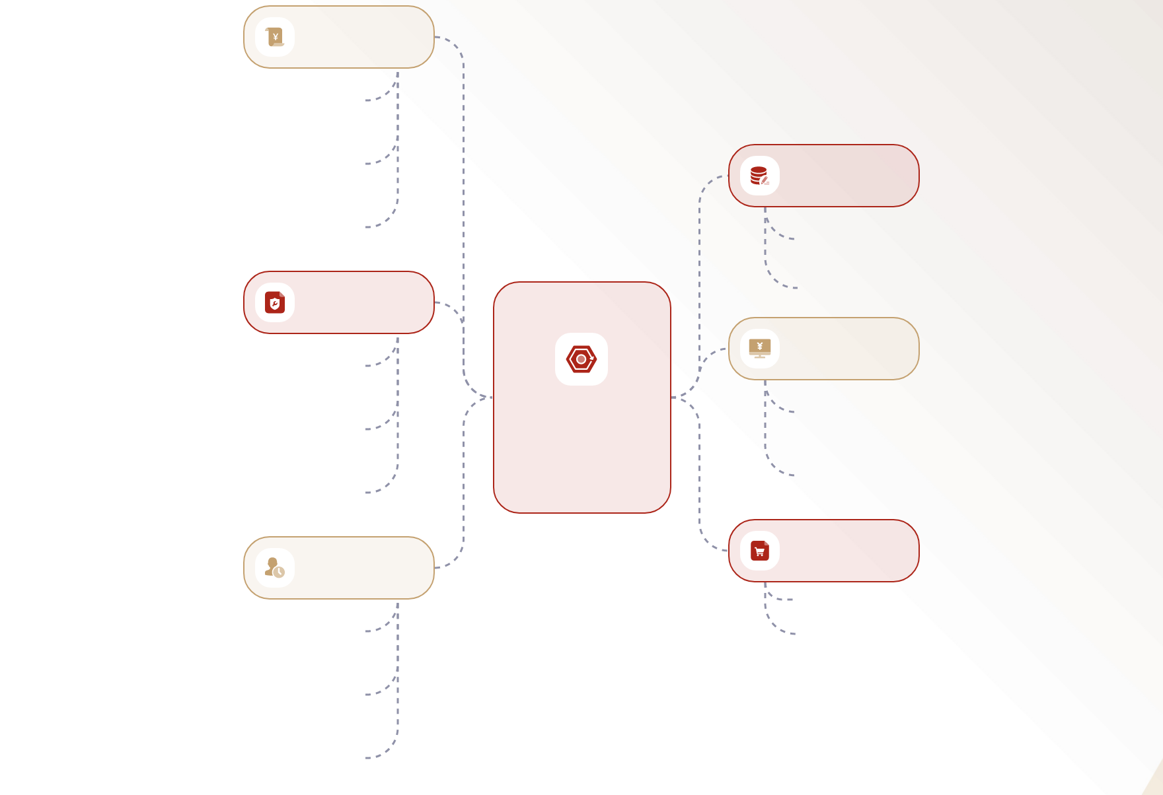
为视障或行动受限玩家设计包容性交互模式
空间音频
3D音效定位，通过声音方向判断周围环境布局。
心理地图构建，利用立体声形成虚拟空间认知。
智能引导
沉浸感增强，提升视障玩家对场景的代入体验。
行为实时分析，AI动态理解玩家当前操作意图。
语音交互
情境语音提示，自动提供下一步操作建议。
语音控制移动，通过口令实现角色前后左右行走。
交互简化
无障碍游戏
复杂度动态调节，根据能力降低操作步骤数量。
技能语音释放，说出指令即可触发角色战斗动作。
模式自适应切换，智能匹配用户习惯与熟练度。
菜单语音操作，无需手柄完成界面选择与确认。
无手柄操作
界面适配
全程语音驱动，摆脱物理控制器依赖。
兼容屏幕阅读器，确保文字内容可被准确播报。
手势替代设计，结合语音完成多维交互。
高对比度显示，帮助低视力用户清晰识别界面元素。
字体自由放大，根据视觉需求调整文本大小。

Slide 32

分析语音输入延迟与噪声干扰下的容错处理策略
降低识别延迟
音频预处理优化
提升转写准确率
意图模糊匹配
通过异步调用和音频流分块处理，减少语音识别响应时间。结合本地缓存机制，保障网络波动时的交互连续性。有效提升系统实时性与用户体验流畅度。
集成AI降噪模型对输入音频进行净化处理。提升在嘈杂环境下的音频质量。为后续转写提供更清晰的输入信号。
利用Whisper API结合降噪后的音频输入。显著提高语音转文字的准确性和稳定性。尤其适用于复杂声学场景。
构建语义模糊匹配机制，识别不完整或含糊指令。结合上下文信息推测用户真实意图。增强系统的理解容错能力。
上下文纠错机制
多模态反馈设计
增强可感知性
减少操作挫败
依托NPC记忆系统追踪对话历史。实现基于上下文的语义纠错。避免因单次误识别导致交互中断。
融合语音复述与UI提示双重反馈方式。直观展示系统当前理解状态。提升用户对交互过程的掌控感。
通过可视化与听觉反馈联动，让用户清楚知晓系统响应逻辑。减少因识别偏差引发的操作困惑。提升整体交互透明度。
综合容错、反馈与稳定性优化措施。有效降低误识别带来的负面体验。提升用户使用满意度与沉浸感。

Slide 33
全流程整合与性能优化实战
07

Slide 34
将AI生成资产、智能NPC与语音系统整合至完整游戏原型
01
02
03
04
系统集成
流程贯通
性能调优
资源管理
将AI生成的3D资产、智能NPC对话系统与语音识别模块统一接入UE5项目框架，确保各子系统间数据互通。通过事件驱动架构实现模块化协同，提升整体稳定性。
构建从玩家语音输入到NPC响应再到场景动态变化的完整交互链路。实现语义理解、行为决策与内容生成的无缝衔接，增强游戏世界的一致性与沉浸感。
采用异步调用与请求批处理技术，避免AI接口延迟影响主线程运行。对高频交互环节实施本地缓存策略，显著降低API依赖与响应等待时间。
建立AI生成资源的版本控制与优先级加载机制，优化内存占用。根据设备性能动态调整模型精度与纹理质量，保障多平台流畅运行体验。
05
测试验证
设计端到端自动化测试流程，覆盖语音指令识别率、NPC回应合理性及资产加载完整性。收集用户反馈并迭代关键路径，确保原型具备可演示性与稳定性。

Slide 35
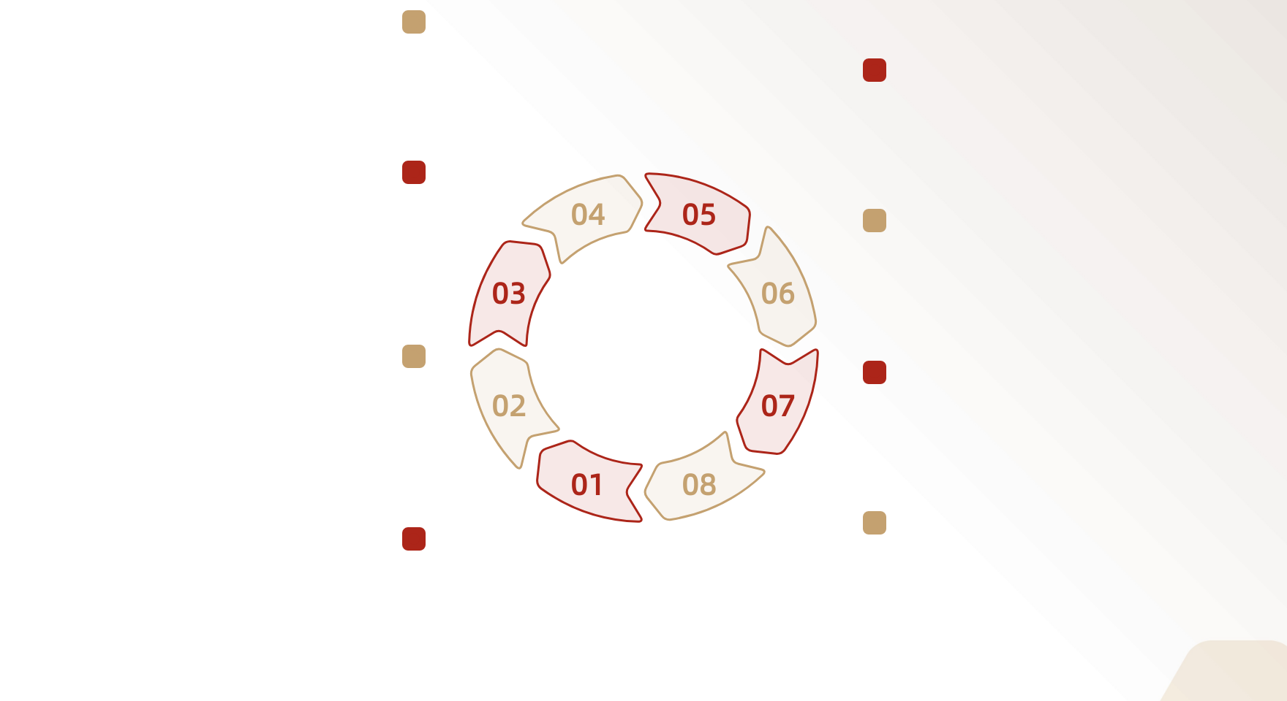
实施请求缓存、异步调用与超时重试机制保障运行流畅性
性能监控集成
集成实时监控系统，追踪AI调用耗时与成功率。监测资源消耗情况，及时发现性能瓶颈。为优化提供数据支持。
资源效率优化
通过缓存复用和请求合并提升资源利用率。减少冗余计算与传输开销。显著降低带宽与计算成本。
超时重试策略
设置合理的超时阈值并启用自动重试机制。应对网络波动导致的通信中断问题。确保内容生成过程具备容错与恢复能力。
稳定性增强
结合多种机制提升整体系统鲁棒性。有效应对网络、服务或负载异常情况。保障用户体验的一致性。
异步调用机制
帧率保障措施
采用异步方式执行AI请求，确保其在后台线程中运行。避免阻塞主线程，保障渲染性能不受影响。维持用户交互的连贯性与即时响应。
避免AI请求对渲染循环造成干扰。确保主线程专注图形更新与交互处理。维持高帧率与画面流畅。
成本控制策略
本地缓存利用
通过降低API调用次数与资源消耗控制支出。优化模型调用频率与数据传输量。实现高效经济的内容生成方案。
通过本地缓存存储AI生成的文本、图像或3D模型，减少重复请求。降低API调用频率和响应延迟，提升资源加载效率。增强游戏运行的流畅性与稳定性。

Slide 36

监控API调用频率与成本开销，制定资源使用优先级策略
01
02
03
04
监控API调用
识别性能瓶颈
统计资源消耗
支持成本控制
通过日志系统实时跟踪OpenAI API的调用频率与响应延迟，及时发现异常波动。结合可视化仪表盘直观展示数据趋势，提升运维效率。
利用监控数据定位高频请求与响应延迟高的模块，明确系统性能短板。为优化提供精准依据。
基于token用量分析各功能模块的资源开销情况，量化使用成本。支持精细化财务管理。
将资源使用数据用于预算分配与成本预测，提升资金使用效率。实现可持续运营。
08
07
06
05
优化系统效率
启用本地缓存
保障核心体验
设定功能优先级
综合监控、缓存与资源调度策略，显著降低API成本与响应时间。全面提升系统流畅度与稳定性。
通过缓存机制存储历史请求结果，减少重复调用API的次数。降低负载与延迟。
在资源紧张时动态分配资源，优先维持NPC对话等核心功能稳定运行。增强用户满意度。
根据业务重要性划分功能等级，确保关键服务获得优先资源保障。提升整体服务质量。

Slide 37




开展用户测试收集反馈并对关键路径进行迭代优化
测试设计
反馈分析
性能调优
迭代验证
制定多维度用户测试方案，覆盖AI功能的核心交互路径。通过问卷、行为追踪与访谈结合的方式收集定性与定量反馈。
聚焦NPC对话连贯性、语音识别准确率与资源生成质量等关键指标。利用聚类分析识别共性问题，定位需迭代的瓶颈环节。
基于测试数据优化API调用频率与缓存策略，降低响应延迟。对高耗能模块实施异步加载与优先级调度，保障帧率稳定。
针对关键路径进行A/B测试，对比优化前后用户体验差异。持续闭环迭代，确保AI功能在真实场景中的稳定性与可用性。

Slide 38
THANKS

